Slide 1
КЗ «Шелудьківський ліцей імені Героя Радянського Союзу Ю.Є. Кравцова» Завідувач бібліотеки Черепаха Ольга Павлівна

Slide 2
Всеукраїнський місячник шкільних бібліотек –2019 «Бібліотека Нової української школи – простір для освітніх можливостей кожного учня».

Slide 3
План проведення Всеукраїнського місячника шкільних бібліотек–2019
Відкриття Всеукраїнського місячника шкільних бібліотек.
Дублер-шоу «Бібліотекар на час»
Буккросинг «Вільна книжка – у вільне читання»
Інтерактивний кардмейкінг (виготовлення листівок, присвячених Всеукраїнському місячнику шкільних бібліотек)
День бібліотворчості «Читаємо, малюємо, граємо!» (інсценізація прочитаного)
Конкурс малюнків «Бібліотека очима дітей»
Фотокрос «Я – читач шкільної бібліотеки»
Гра – вікторина «Казковий світ»
Віртуальна подорож «Незвичайні бібліотеки світу»
Рейд по перевірці стану збереження навчальної книги.
Квест – гра «Знайди казкового героя»
День першокласника «Школяриками ми стали – до бібліотеки завітали»
Оформлення зібраних матеріалів по проведенню місячника шкільних бібліотек на сайті ліцею в розділі «Бібліотека».

Slide 4
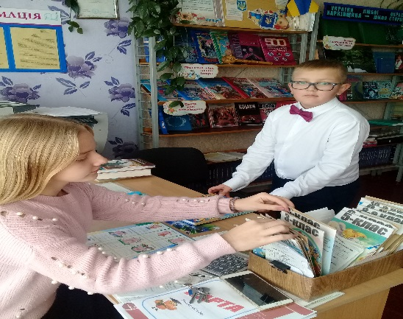
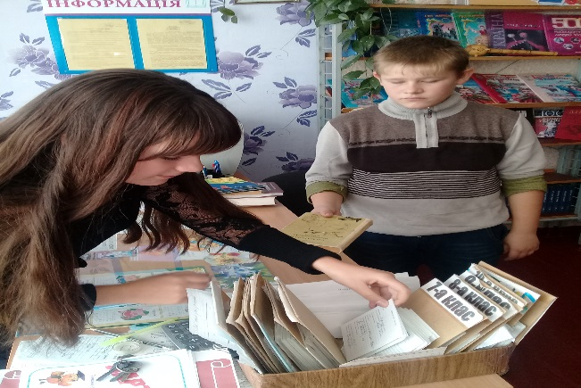
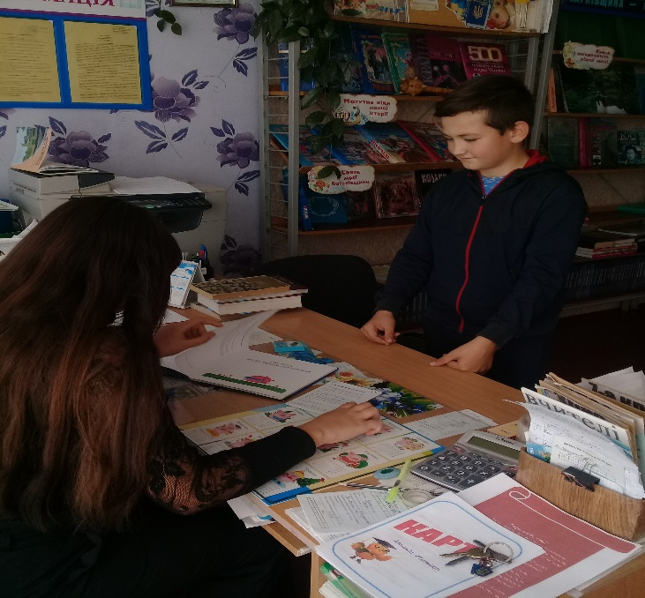
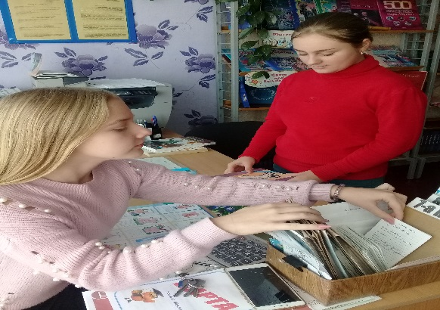
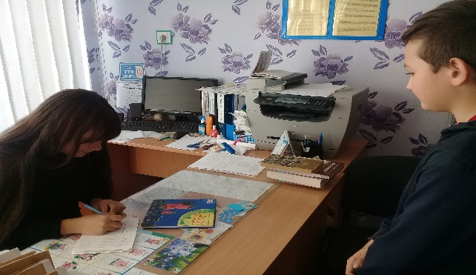
Дублер-шоу «Бібліотекар на час»

Slide 5
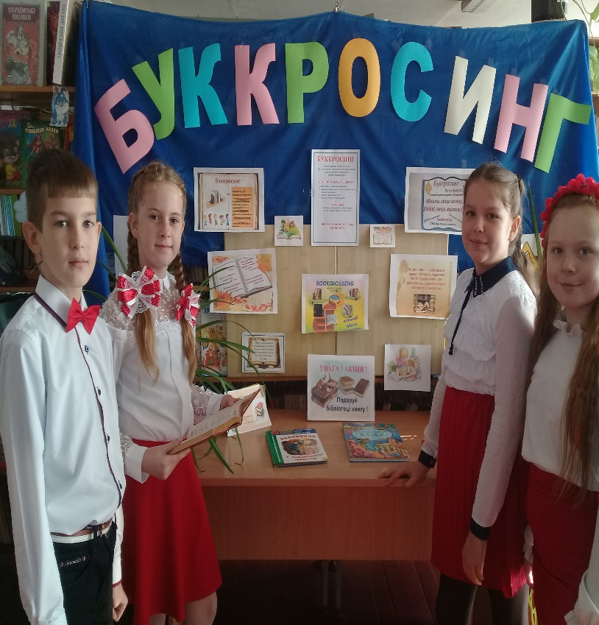
Буккросинг
«Вільна книжка – у вільне читання»

Slide 6
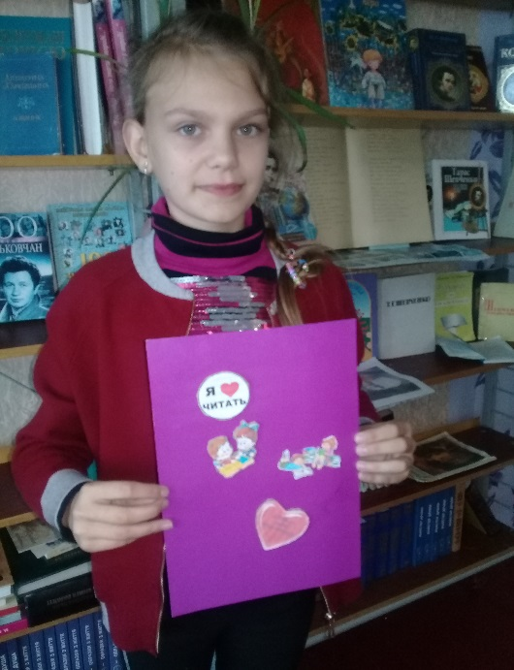
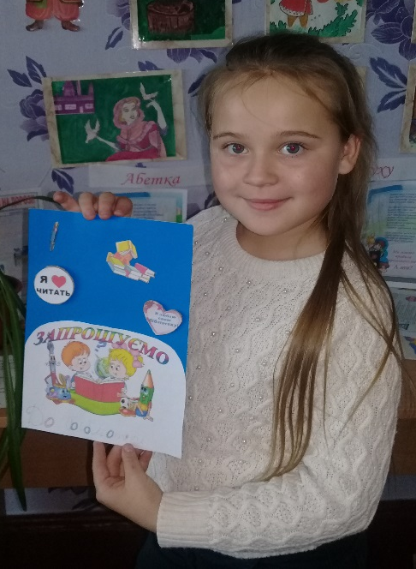
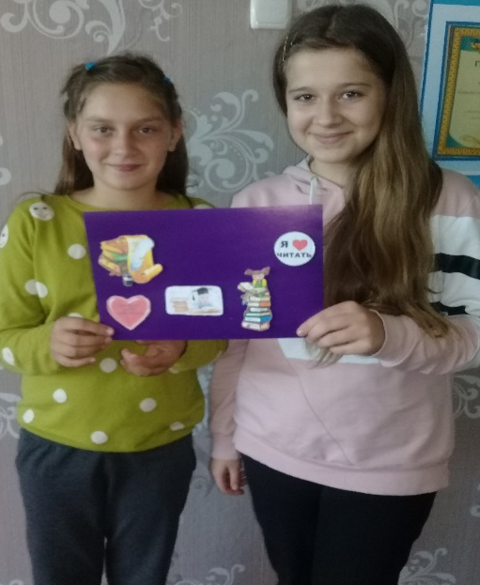
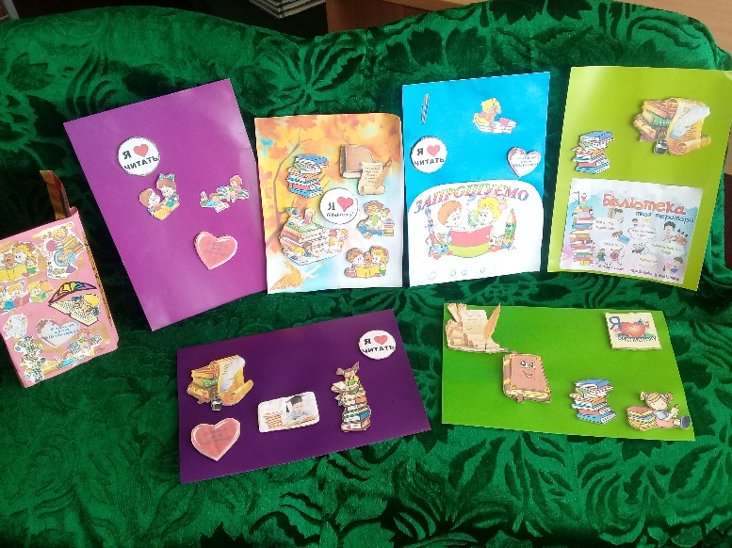
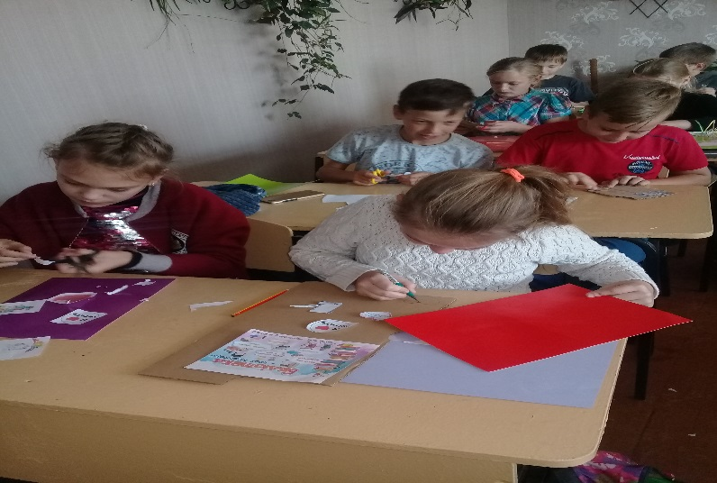
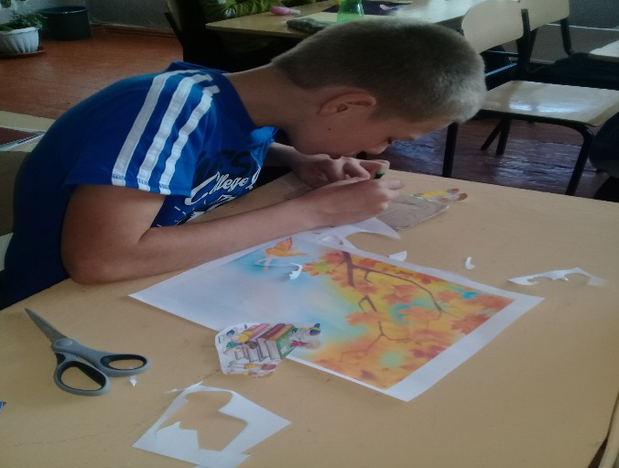
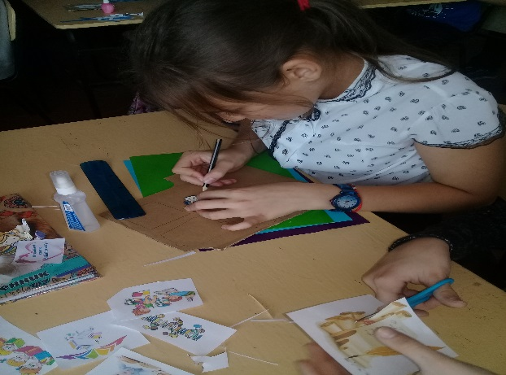
Інтерактивний кардмейкінг

Slide 7
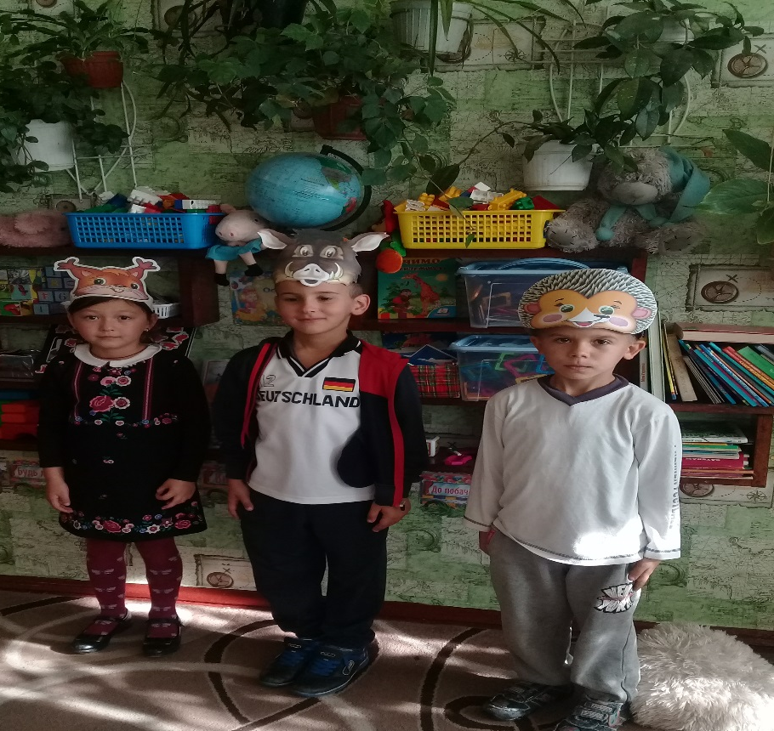
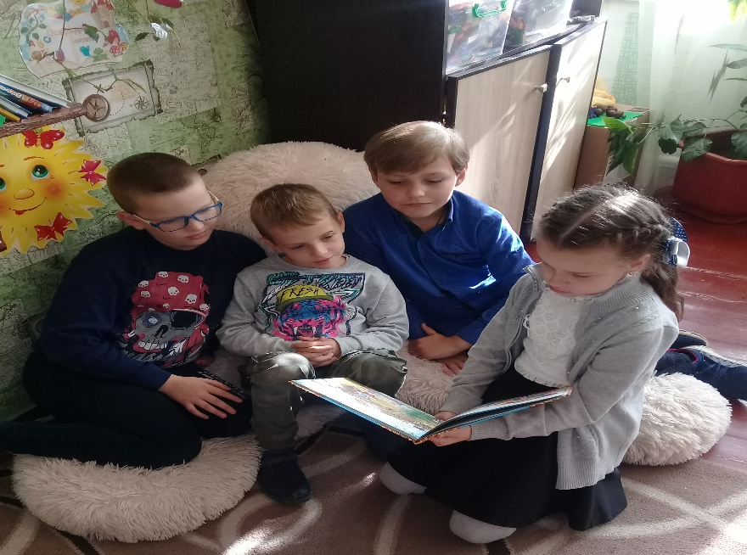
День бібліотворчості «Читаємо, малюємо,граємо»

Slide 8
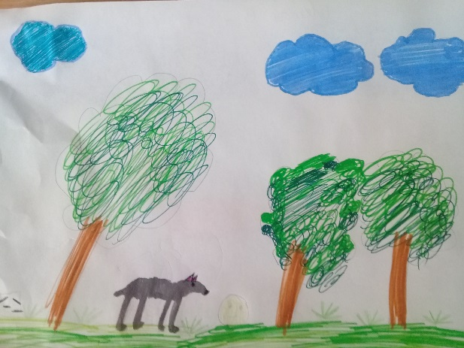
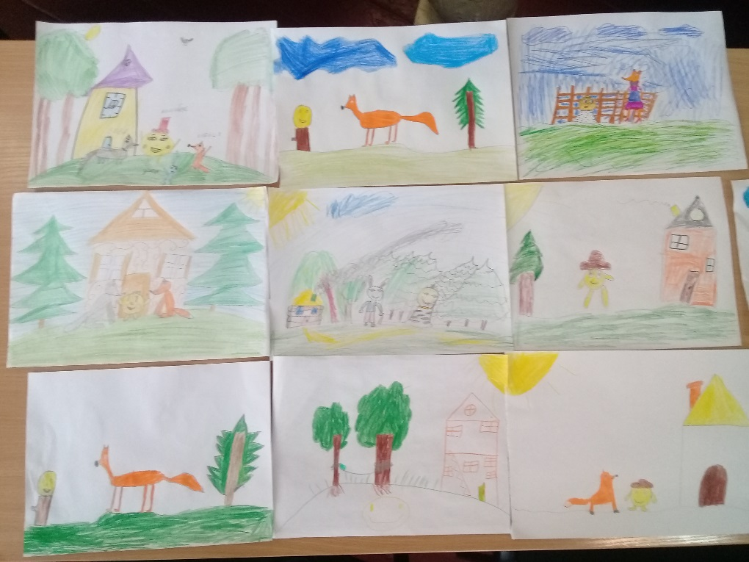
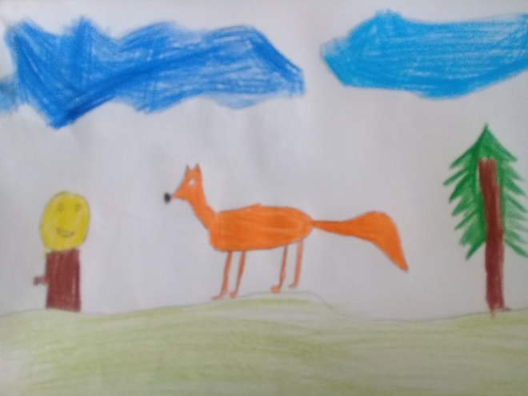
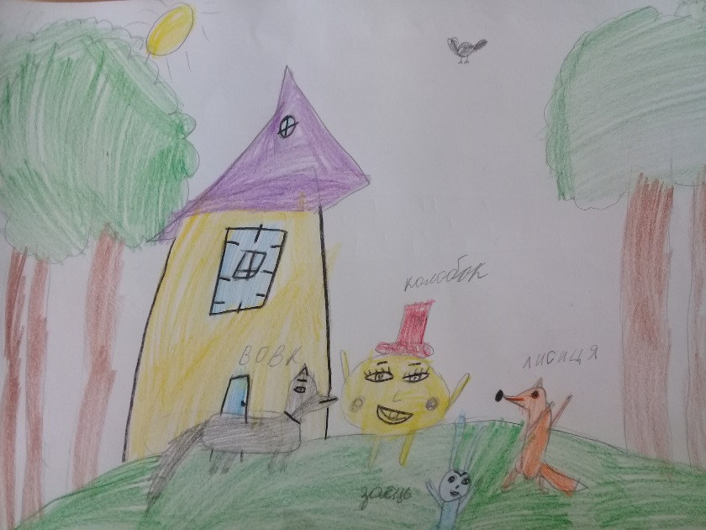
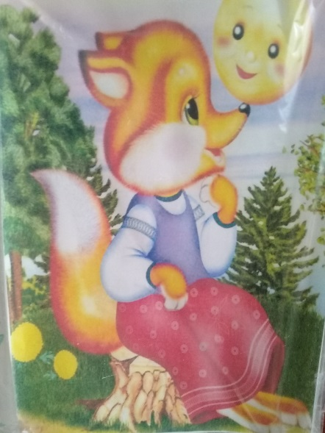
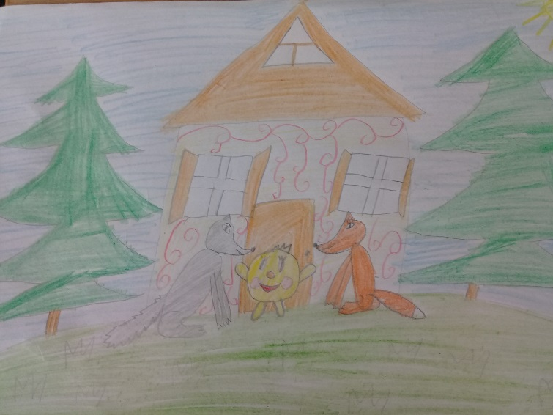
«Колобок»

Slide 9
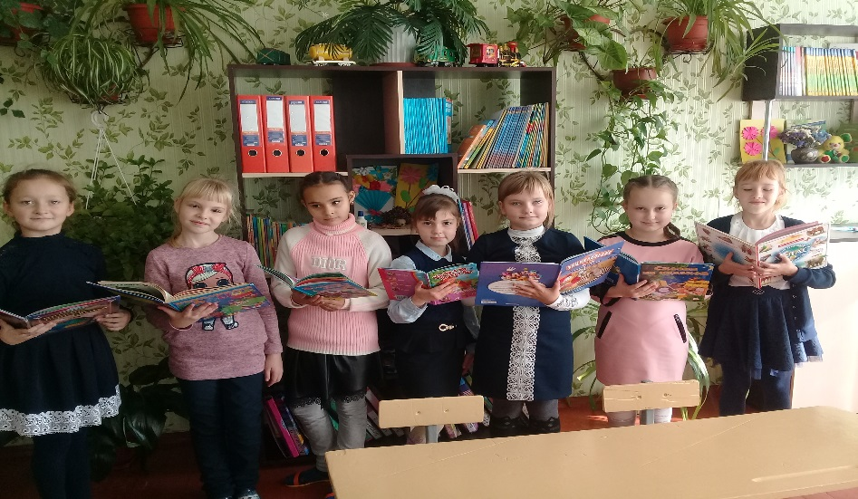
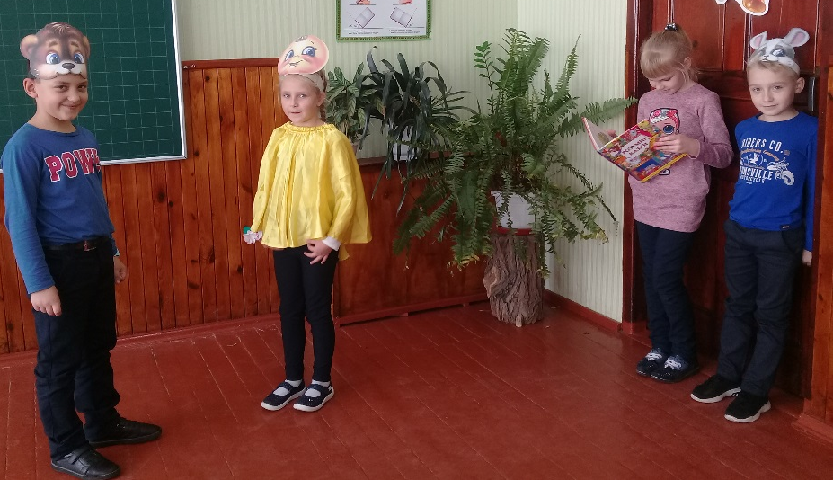
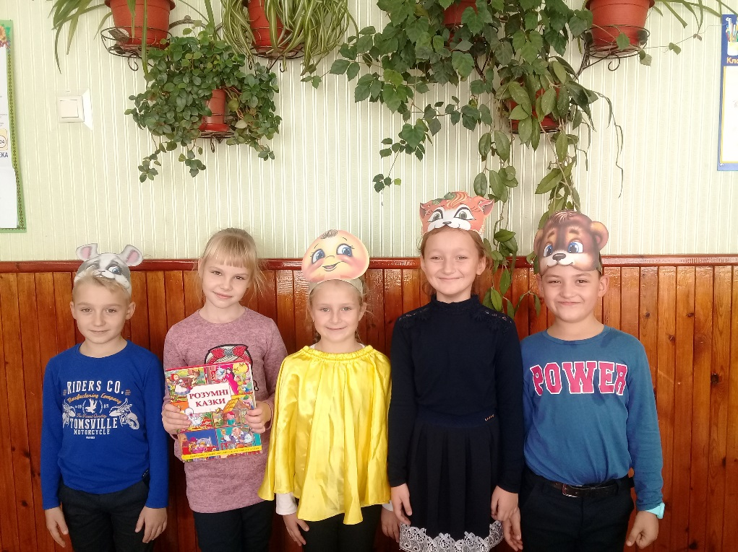
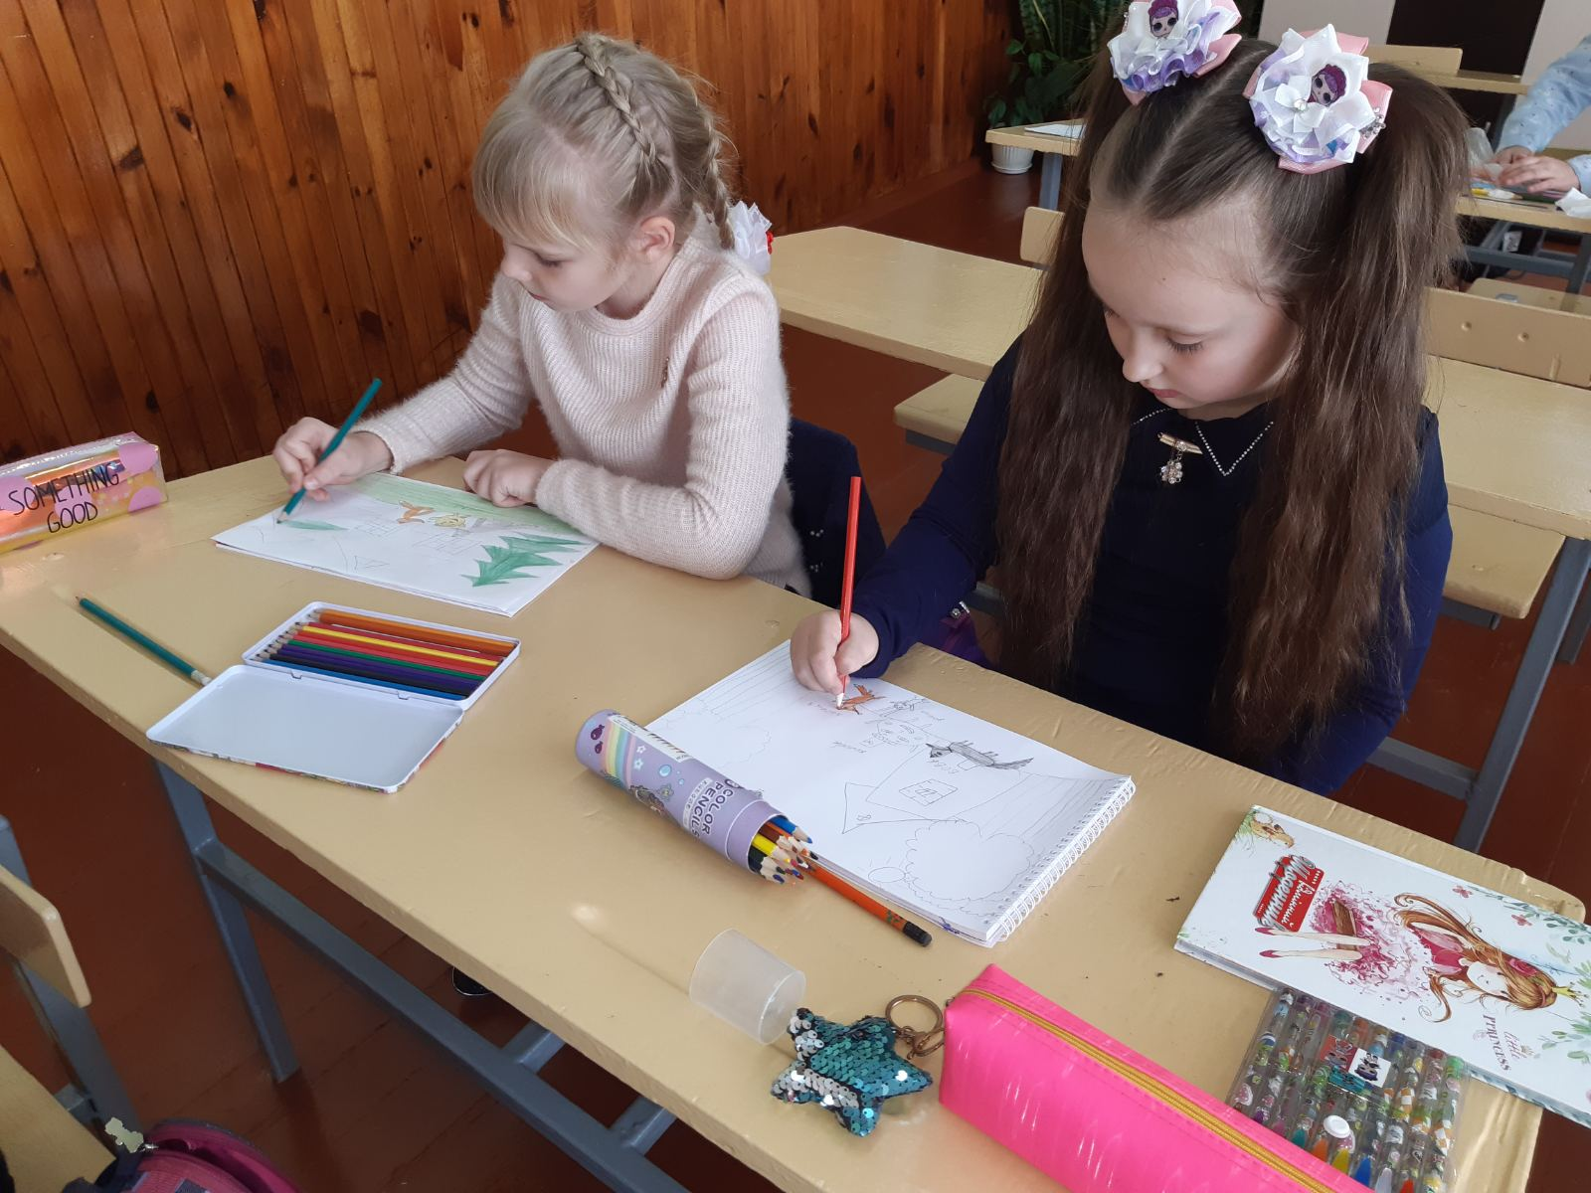
День бібліотворчості «Читаємо, малюємо,граємо»

Slide 10
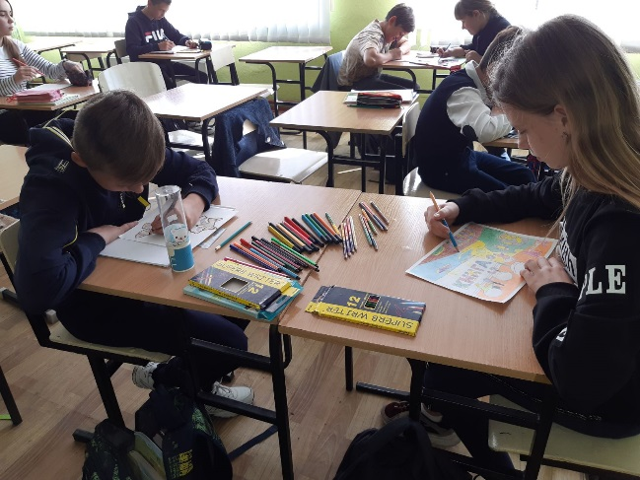
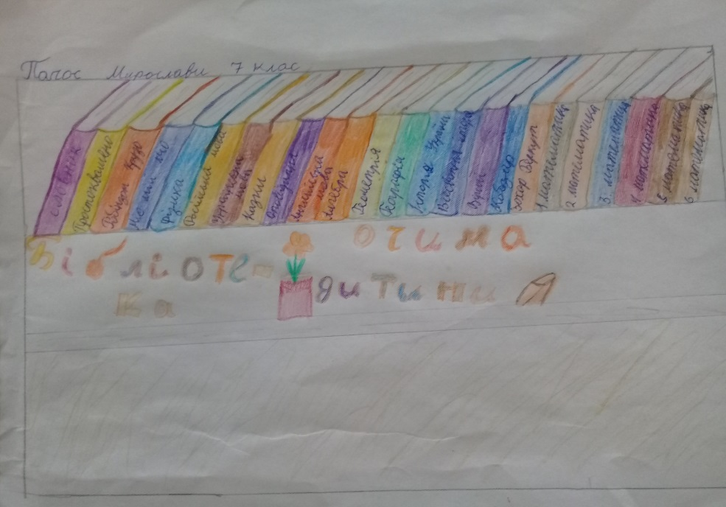
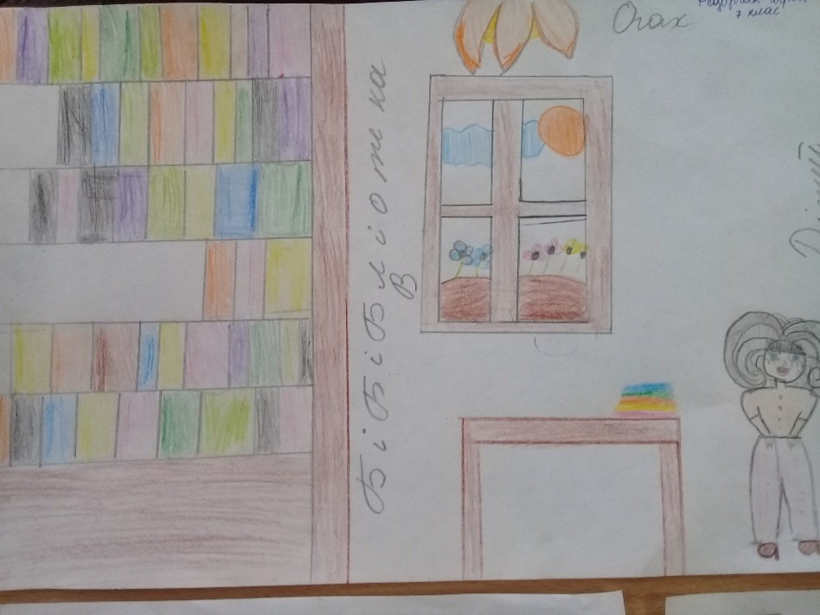
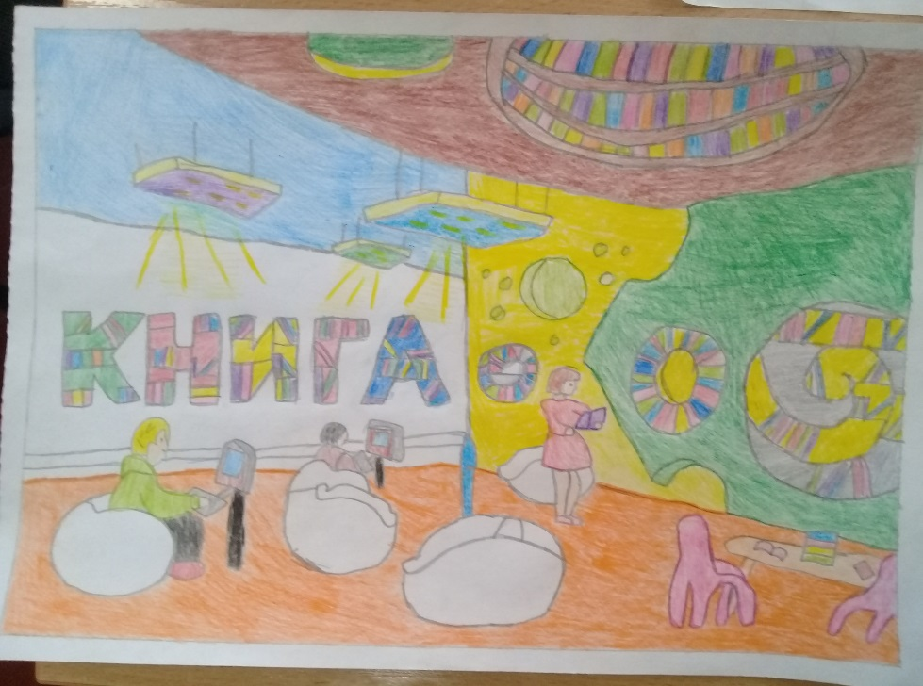
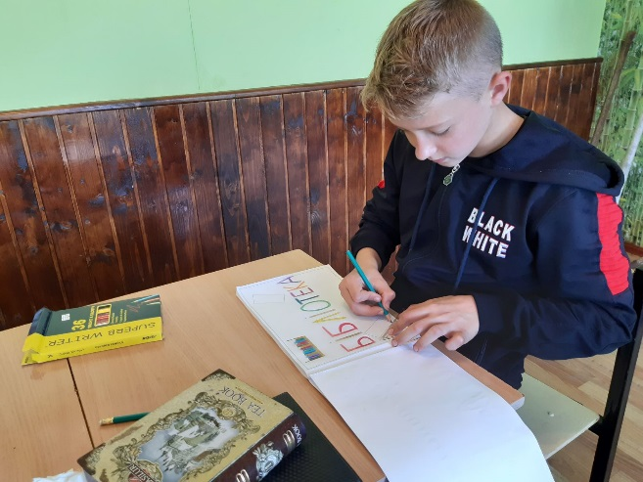
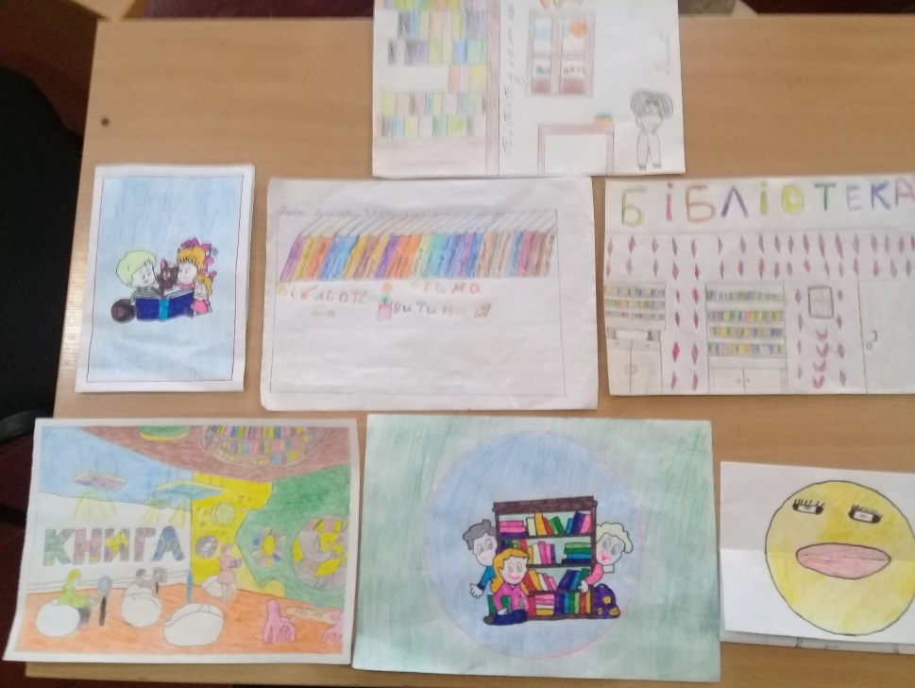
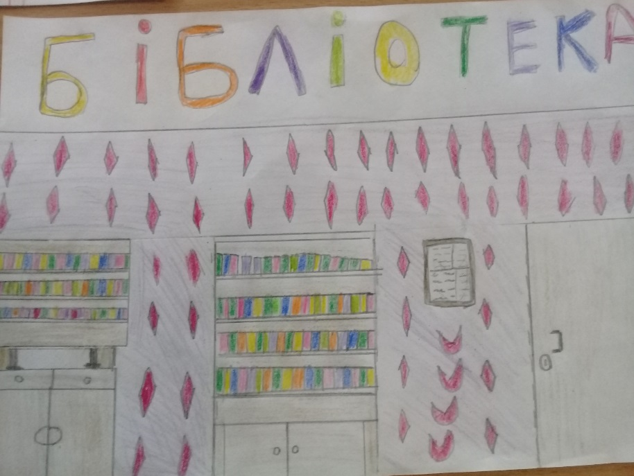
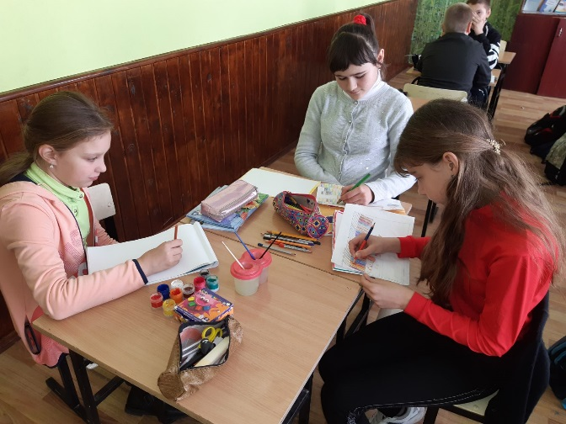
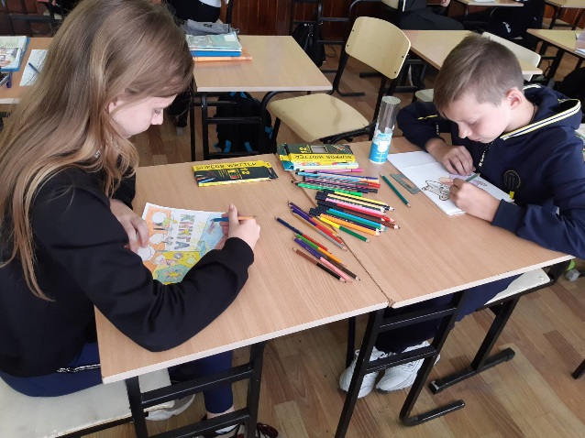
Конкурс малюнків «Бібліотека очима дітей»

Slide 11
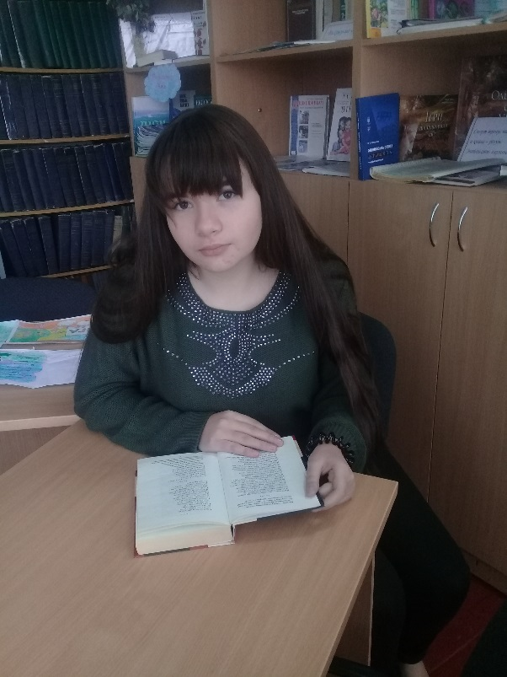
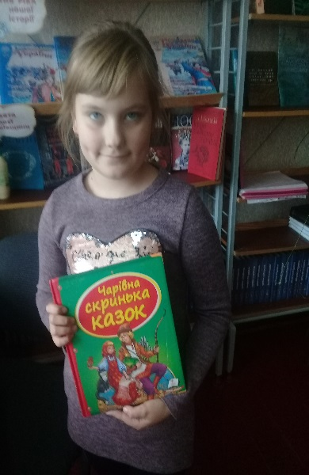
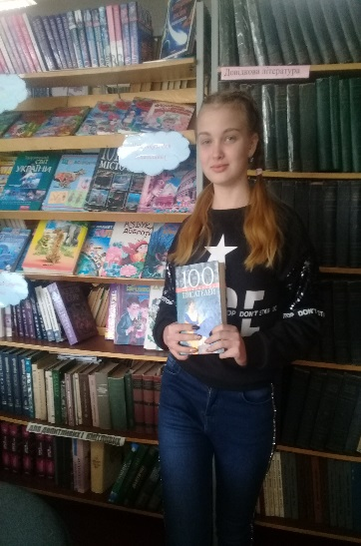
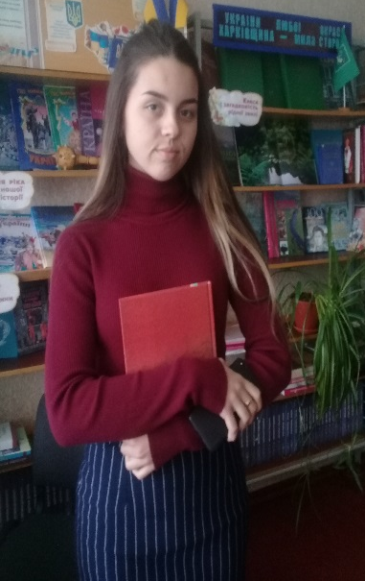
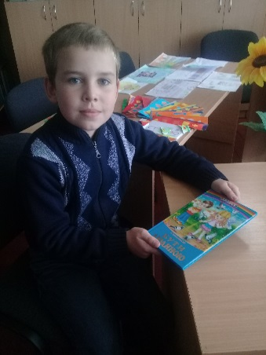
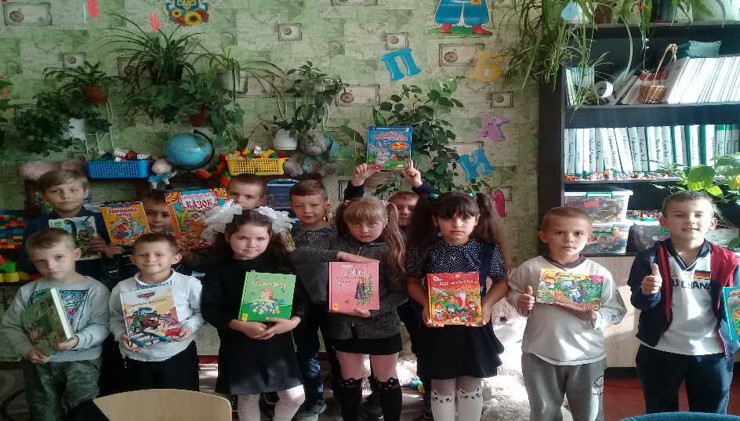
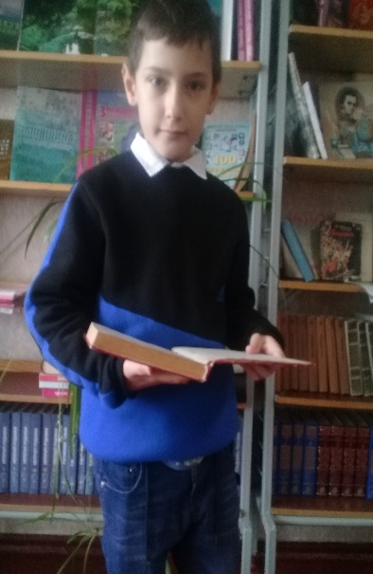
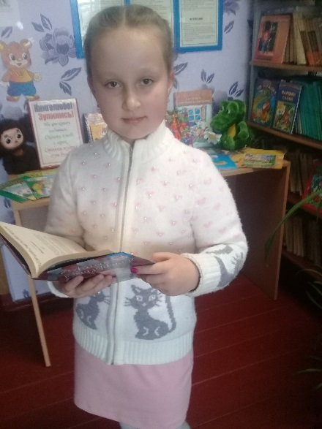
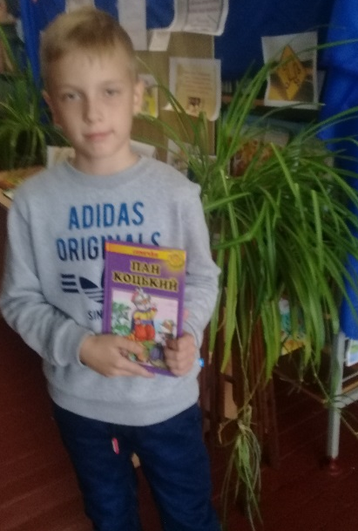
Я читач шкільної бібліотеки

Slide 12
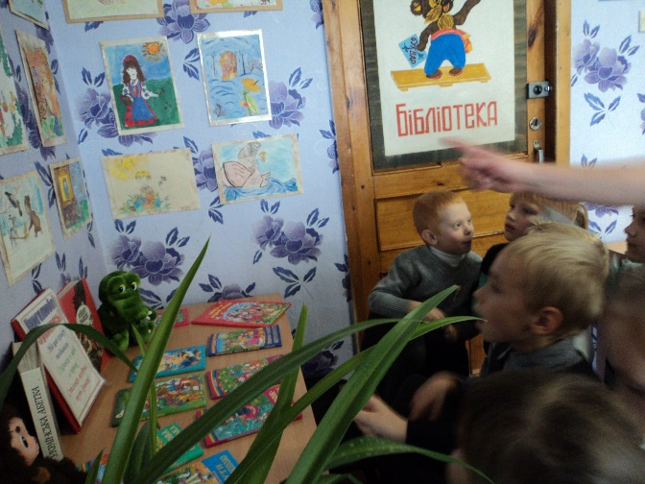
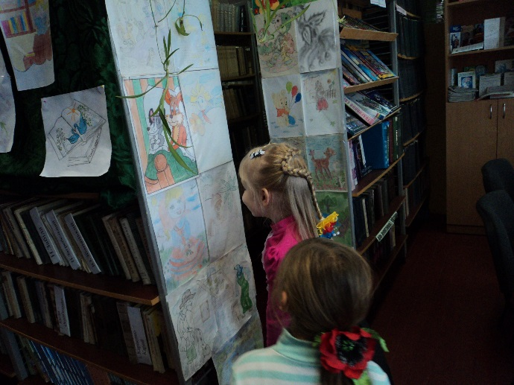
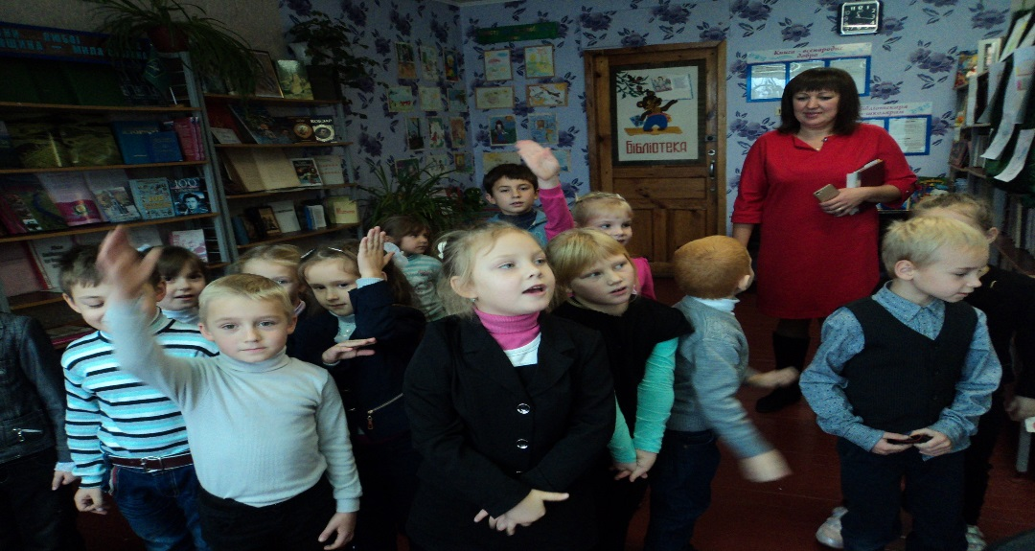
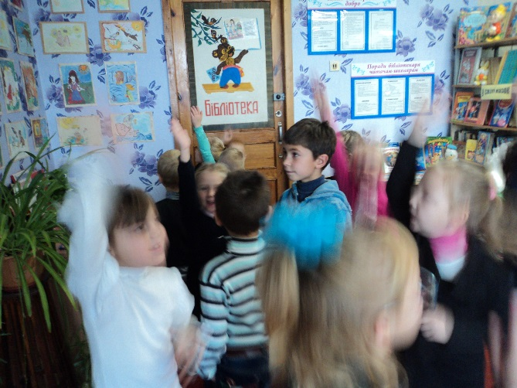
Гра– вікторина «Казковий світ»

Slide 13
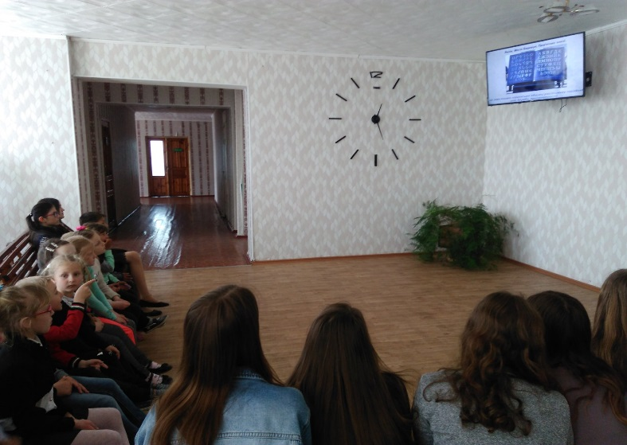
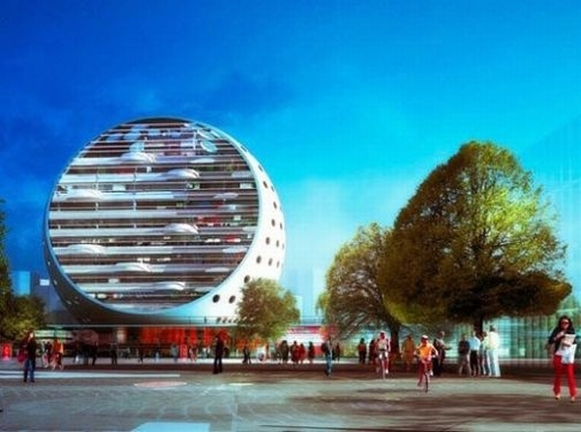
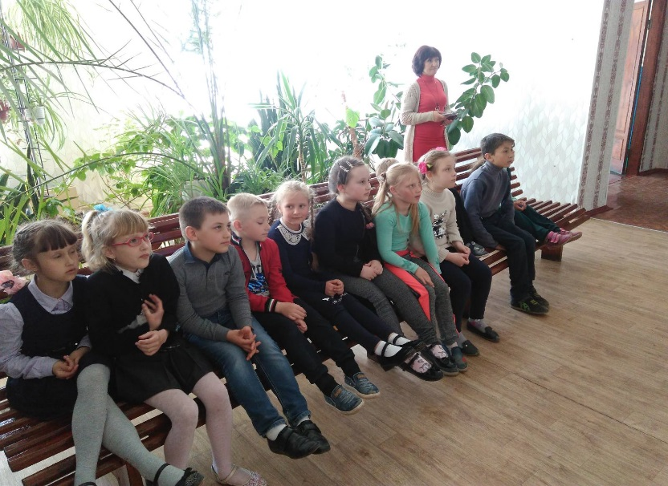
Віртуальна подорож «Незвичайні бібліотеки світу»

Slide 14
Рейд-перевірка підручників

Slide 15
Квест -гра «Знайди казкового героя»

Slide 16
День першокласника «Школяриками ми стали – до бібліотеки завітали»

